Slide 1
部编版一年级下册
语文 教材解读 PPT
●教材总体概况 ●第七单元单元解读 ●17课解读
We have many PowerPoint templates that has been specifically designed to help anyone that is stepping into the world of PowerPoint for the very first time.
解读人：孙景

Slide 2
研读教材是语文老师的第一基本功。唯有教师走进了文本，方能引导学生与文本进行心灵的沟通。
——成尚荣
1
2
3

Slide 3
目录
目录
01
“部编本”教材的总体概况：教材特点、各部
分学习目标、教材的框架结构
02
第七单元 单元解读
03
第17课《动物王国开大会》解读

Slide 4
01
教材总体概况
（一） 教材特点
（二）“部编本”教材的各部分学习目标
（三）“部编本”教材的框架结构

Slide 5
（一）教材特点
梯度：循序渐进，螺旋上升
内涵：注重中华优秀传统文化的渗透与传播
2
1
2
3
4
弹性：注重开放性和弹性，增强适应性
选文：营养与趣味并重
中华传统文化千姿百态，包罗万象，底蕴深厚，源远流长。针对一年级小学生的年龄特点和接受能力，一年级下册教科书从汉语言文化、节日民俗等方面，反映中华传统文化。
这套教材的编写围绕人文主题和语文要素，双线组织阅读单元，每个单元语文学习的目标都十分清晰，在教材的课后练习和语文园地中加以呈现，努力做到难度适宜，梯度合理，衔接自然。
一年级下册的课文大多富有童真童趣，贴近儿童生活，容易引起学生共鸣。同时也十分丰富。有深受学生和老师喜爱的经典老课文，也有新选编的、内涵与语言皆美的新课文。
尊重客观存在的地区差异、学校差异、学生个体差异，为了适应不同学生的学习需要，教材加大了选做题和开放性题目的比重，以增加教材的弹性和适应性。

Slide 6
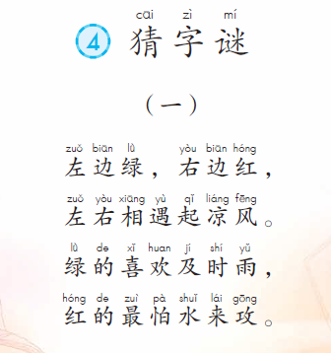
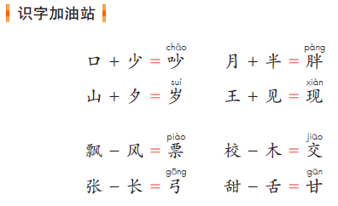
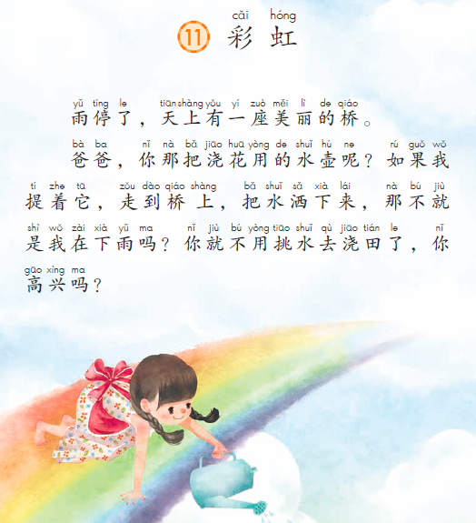
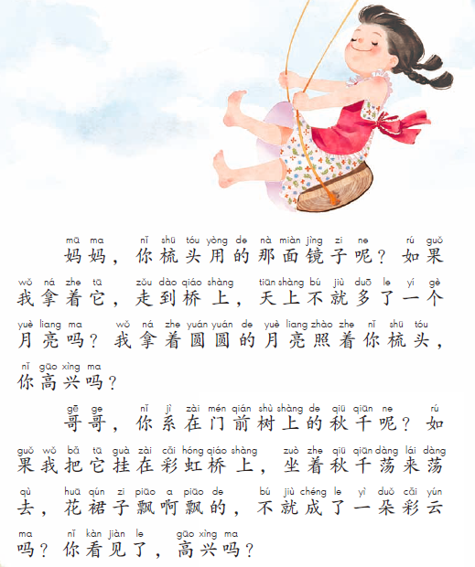
（二）“部编本”教材的各部分学习目标
阅读目标
识字写字目标
（1）喜欢阅读，感受阅读的乐趣。
（2）用普通话正确、流利地朗读课文。
（3）结合上下文和生活实际了解课文中词句的意思，在阅读中积累词语。
（4）学习借助读物中的图画阅读。
（5）对感兴趣的人物和事件有自己的感受和想法，并乐于与人交流。
（6）诵读儿歌、儿童诗和浅近的古诗，展开想象，获得初步的情感体验，感受语言的优美。
（7）认识课文中出现的常用标点符号。在阅读中体会句号、问号、感叹号所表达的不同语气。
（1）认识常用汉字400个，会写汉字200个。
（2）喜欢学习汉字，有主动识字、写字的愿望
（3）认识大写字母，熟记《汉语拼音字母表》学习使用音序查字法查字典。
（4）掌握汉字的基本笔画、常用偏旁，能按笔顺规则写字，注意间架结构。
（5）养成良好的写字习惯，写字姿势正确，书写规范、端正、整洁。

Slide 7
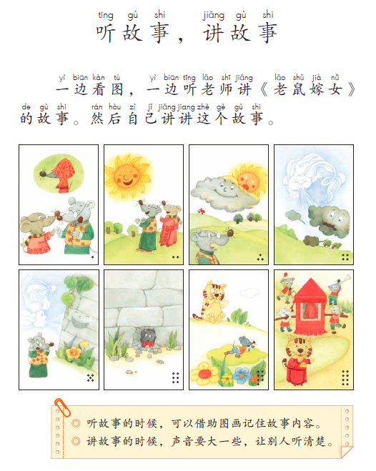
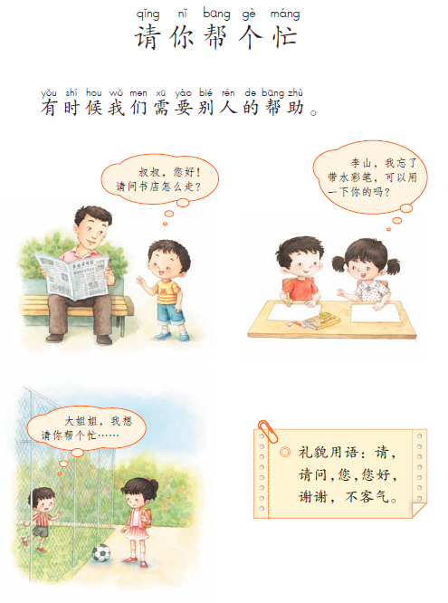
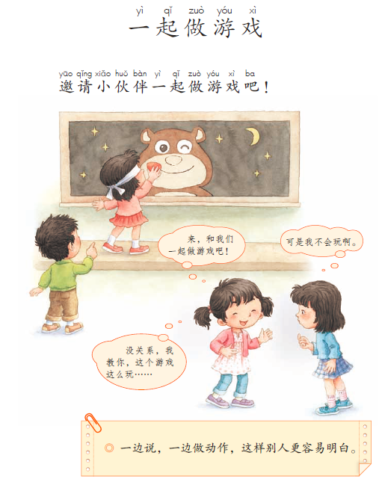
“部编本”教材的各部分学习目标
口语交际目标
（1）学说普通话，逐步养成说普通话的习惯。
（2）能认真听别人讲话，努力了解讲话的主要内容。
（3）听故事，能记住并讲述主要内容。
（4）与别人交谈，态度自然大方，有礼貌。
（5）有表达的自信心，积极参加口语交际。

Slide 8
（三）“部编本”教材的框架结构
一年级下册
集中识字
课文
2个单元
8课
6个单元
21课
口语交际
语文园地
快乐读书吧

Slide 9
(三)“部编本”教材的框架结构
 | 人文主题 | 语文要素
第一单元
第二单元 | 心愿 | 找出课文中明显的信息。
第三单元 | 伙伴 | 联系生活实际理解词语的意思。
第四单元 | 家人 | 根据课文信息作简单推断。
第五单元
第六单元 | 夏天 | 联系生活实际理解词语的意思。
第七单元 | 好习惯 | 1.读出疑问句和感叹句的语气。 2.根据课文信息作简单推断。
第八单元 | 问号 | 1.借助图画阅读； 2.读出祈使句的语气。

Slide 10
02
第七单元单元解读

Slide 11
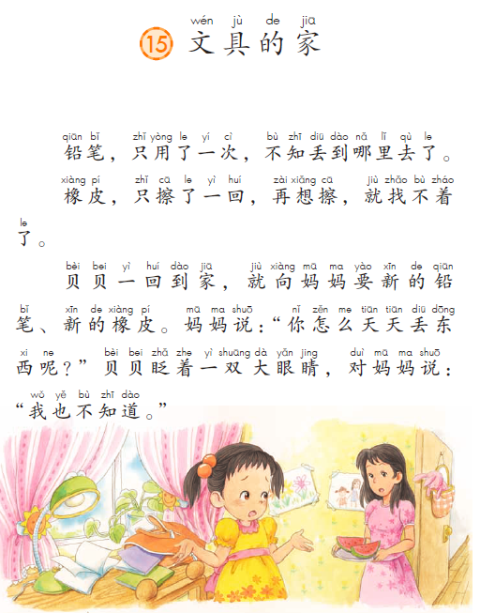
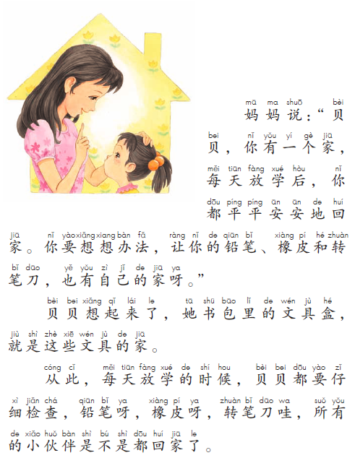
第七单元 单元解读
本单元的人文主题是：“好习惯”
本单元的语文要素是:(1)读出疑问句和感叹句的语气
（2）根据肯文信息作简单判断
本单元围绕“习惯”这个主题编排了《文具的家》《一分钟》《动物王国开大会》《小猴子下山》4篇课文。4篇课文都渗透着责任意识和良好习惯的养成：
《文具的家》让学生学会管理自己的文具。
《一分钟》是时间意识的渗透，
让学生逐步学会管理时间。
《动物王国开大会》让学生明白通知事情时，
要把事情说清楚、说完整。
《小猴子下山》是渗透做事情要有目标意识。
本单元贴近学生的生活，故事情节充满童趣，语言明白易懂，文中丰富的插图能激发学生的阅读兴趣。

Slide 12
03
17课《动物王国开大会》解读

Slide 13
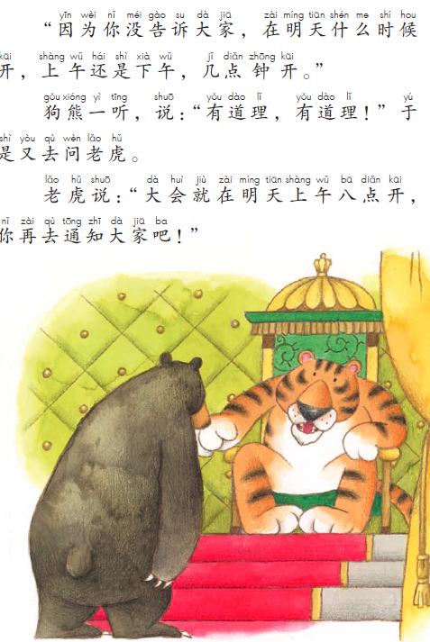
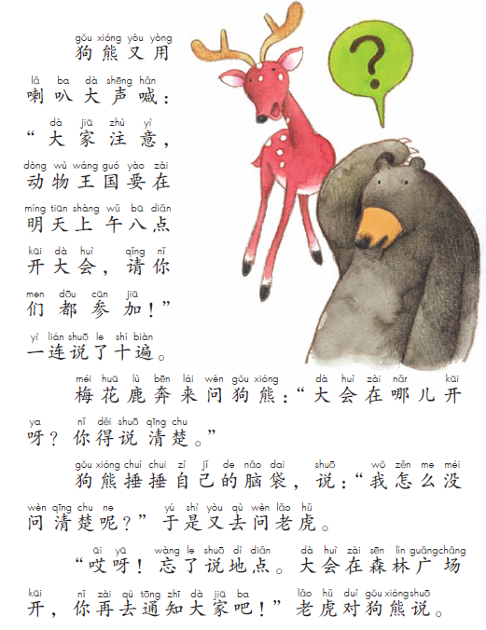
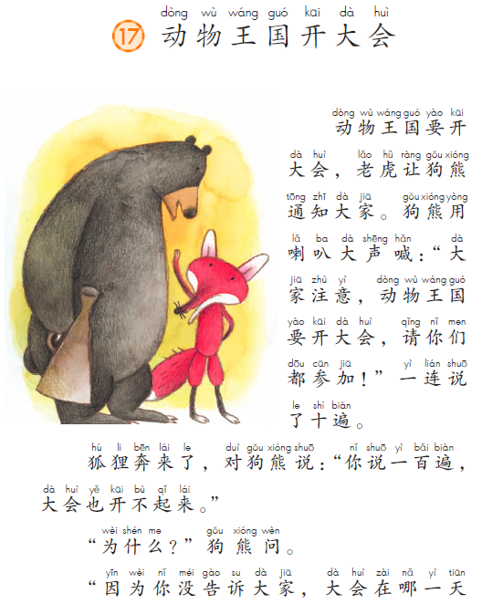
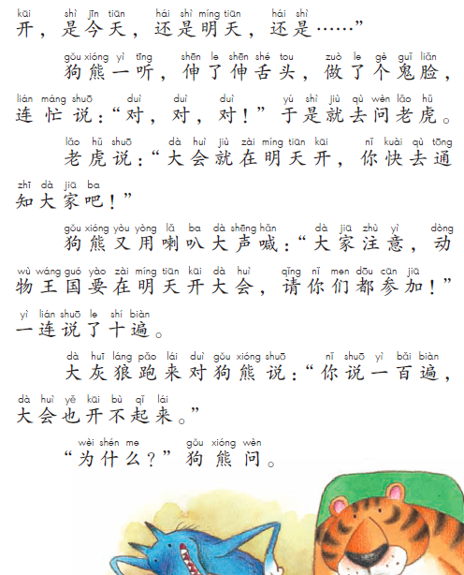
《动物王国开大会》解读
1.认识13个生字和1个新偏旁，会写6个生字。
2..读通、读懂长课文，能分角色朗读课文，读出疑问句和感叹句的语气。
3.了解发布通知时要把时间、地点、参加人、事情峰几个要素说清楚。
4.训练”根据课文信息进行简单推断“的能力。
童话故事，由4个相似的情节构成故事的内容，了解童话情节反复特点
题材
目标

Slide 14
《动物王国开大会》解读
目标一：识字 本课要求识记的生字，部分可以借助生字和熟字的关系，帮助学生记住字形。
（1）熟字加一笔：白--百 古--舌
( 2 )熟字加偏旁：能--熊 主--注 音--意 弟--第
（3）熟字换偏旁：脸--检 准--谁 住--注
（4）有的生字可以联系生活实际活借助图片来识记，如：虎、熊、鬼。

Slide 15
《动物王国开大会》解读
目标二：朗读指导 （1） 读好长课文 ①借助拼音读准字音，读通句子。
②引导学生抓住狗熊的四次播报“通知”理清故事的四个情节，以及对应段落。
③图文结合，边看图读课文，读通故事内容。
（2） 读出疑问句和祈使句的语气 ①从文中找出疑问句（共四处）
②引导学生联系上下文读出疑问、思考的语气
③对照插图、结合狗熊的动作，读出自责的语气。

Slide 16
《动物王国开大会》解读
目标三：根据课文信息作简单推断（重点）
这是在延续一上和本册第二单元“找出文中信息”要求的基础上，在阅读理解方面进一步深化。在本单元的教学中药循序渐进，体现学习的层次性。《动物王国开大会》狗熊发布通知的每一个回合，都可引导学生根据读到的实际情节内容 对后面的内容作出判断，建立信息完整性的意识，继续进行逻辑思维训练。

Slide 17
谢谢您的观看指导!
●教材总体概况 ●第七单元单元解读 ●17课解读
We have many PowerPoint templates that has been specifically designed to help anyone that is stepping into the world of PowerPoint for the very first time.
解读人：孙景

